Slide 1



PHÒNG GIÁO DỤC VÀ ĐÀO TẠO QUẬN LONG BIÊN
TRƯỜNG TH LÊ QUÝ ĐÔN
CUỘC THI THIẾT KẾ BÀI GIẢNG E-LEARNING
Môn: Tin Học
Bài 2
Kỹ thuật điều chỉnh một đoạn văn bản
Giáo viên: Nguyễn Hoàng Long
Email: longcntt93@gmail.com
Điện thoại: 0336040993

Slide 2
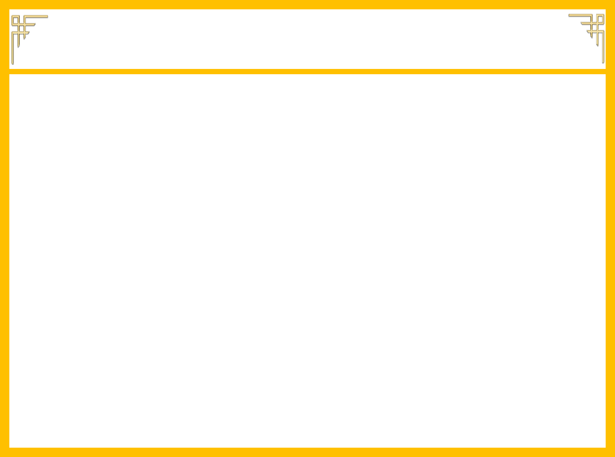
MỘT SỐ LƯU Ý KHI SỬ DỤNG BÀI GIẢNG
Muốn dừng lại ở bất cứ thời điểm nào của một trang hay muốn chuyển trang tiếp theo hoặc xem lại trang trước đó em có thể kích vào các biểu tượng trên thanh điều khiển ở phía dưới.
Dừng
Trước
Sau

Slide 3






CÁCH THAO TÁC VỚI CÁC BÀI TẬP TƯƠNG TÁC
Đối với các gói bài tập trắc nghiệm, sau khi nghe nội dung và hướng dẫn cách sử dụng, em nhấn chọn nút
để làm bài.
Tại mỗi câu hỏi và bài tập sẽ có phần hướng dẫn thao tác làm và kiểm tra kết quả. Sau khi làm bài, nhấn vào nút để kiểm tra sẽ có thông báo làm đúng hay sai, nếu xuất hiện thông báo làm lại thì nhấn vào nút
rồi lặp lại thao tác như khi làm lần thứ nhất.
Sau khi hoàn tất gói bài tập sẽ xuất hiện thông báo điểm và nhận xét, để xem lại kết quả đã làm ta nhấn nút Để học tiếp nhấn nút để qua trang

Slide 4


MÔN TIN HỌC
LỚP 5
TRƯỜNG TIỂU HỌC LÊ QUÝ ĐÔN

Slide 5

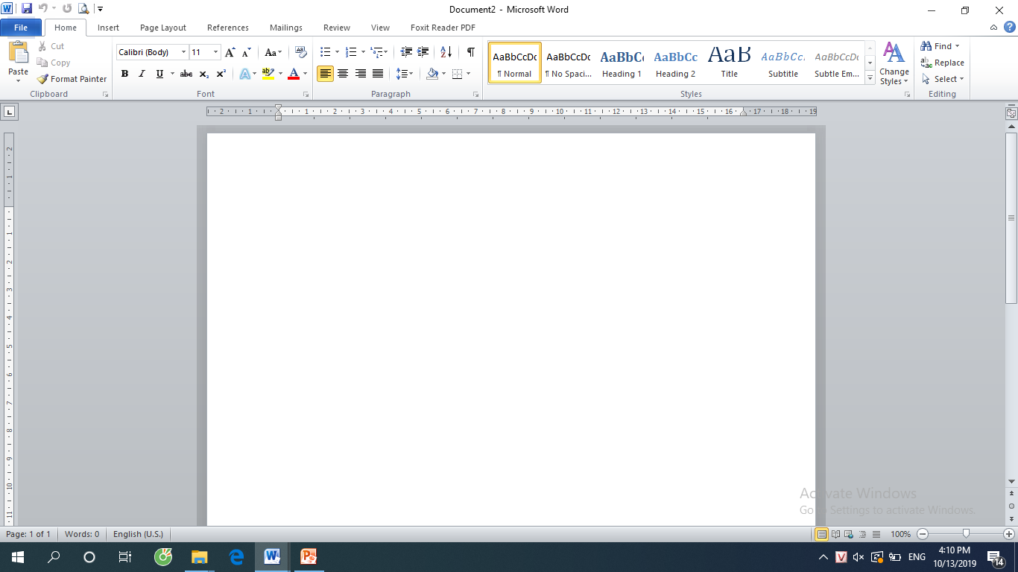
1
2
Thảo luận
5
7
3
4
6

Slide 6


?
Phông Chữ
Cỡ chữ
Căn lề giữa
Căn thẳng 2 lề
?
Căn lề trái
Kiểu chữ
Căn lề phải
?

Slide 7


BÀI 2:
KĨ THUẬT ĐIỀU CHỈNH MỘT ĐOẠN VĂN BẢN

Slide 8

MỤC TIÊU
Ấn định được độ rộng của lề trái, lề phải, lề trên, lề dưới theo ý muốn.
1
Điều chỉnh được khoảng cách giữa các dòng trong một đoạn, khoảng cách giữa hai đoạn;
2
3
Biết cách thụt lề văn bản.

Slide 9
  Hang Sơn Đoòng
  Hang Sơn Đoòng tại xã Tân Trạch, huyện Bố Trạch tỉnh Quảng Bình của Việt Nam được coi là hang động tự nhiên lớn nhất thế giới. Hang này nằm trong quần thể hang động Phong Nha – Kẻ Bàng. Hang Sơn Đoòng là một phần của hệ thống ngầm nối với hơn 150 động khác ở Việt Nam gần biên giới với Lào. Thời báo New York xếp hang Sơn Đoòng vào vị trí thứ 8 trong 52 địa danh trong danh sách những nơi nên đến năm 2014.
  Dãy núi đá vôi vùng biên giới Việt – Lào có nhiều hang động như động Phong Nha đã biết đến từ lâu nhưng hang Sơn Đoòng chỉ được khám phá vào năm 1991 khi Hồ Khanh - một người dân địa phương - tình cờ tìm ra khi lánh vào cửa hang để tránh mưa. Bẵng một thời gian đến năm 2009 khi đoàn thám hiểm Hiệp hội Hang động Hoàng gia đến khu vực này thăm dò thì Hồ Khanh mới báo cho họ. Phải khó khăn lắm ông mới tìm lại được cửa hang vốn nằm sâu trong rừng già với địa hình khá hiểm trở, cách xa đường lớn và không thể phát hiện thấy trên Google Earth. Dưới sự hướng dẫn của ông, họ đã đi sâu vào hang, chụp ảnh, đo đạc và thu thập dữ kiện khoa học.
A
B
  Hang Sơn Đoòng
    Hang Sơn Đoòng tại xã Tân Trạch, huyện Bố Trạch tỉnh Quảng Bình của Việt Nam được coi là hang động tự nhiên lớn nhất thế giới. Hang này nằm trong quần thể hang động Phong Nha – Kẻ Bàng. Hang Sơn Đoòng là một phần của hệ thống ngầm nối với hơn 150 động khác ở Việt Nam gần biên giới với Lào. Thời báo New York xếp hang Sơn Đoòng vào vị trí thứ 8 trong 52 địa danh trong danh sách những nơi nên đến năm 2014.
    Dãy núi đá vôi vùng biên giới Việt – Lào có nhiều hang động như động Phong Nha đã biết đến từ lâu nhưng hang Sơn Đoòng chỉ được khám phá vào năm 1991 khi Hồ Khanh - một người dân địa phương - tình cờ tìm ra khi lánh vào cửa hang để tránh mưa. Bẵng một thời gian đến năm 2009 khi đoàn thám hiểm Hiệp hội Hang động Hoàng gia đến khu vực này thăm dò thì Hồ Khanh mới báo cho họ. Phải khó khăn lắm ông mới tìm lại được cửa hang vốn nằm sâu trong rừng già với địa hình khá hiểm trở, cách xa đường lớn và không thể phát hiện thấy trên Google Earth. Dưới sự hướng dẫn của ông, họ đã đi sâu vào hang, chụp ảnh, đo đạc và thu thập dữ kiện khoa học.

Slide 10




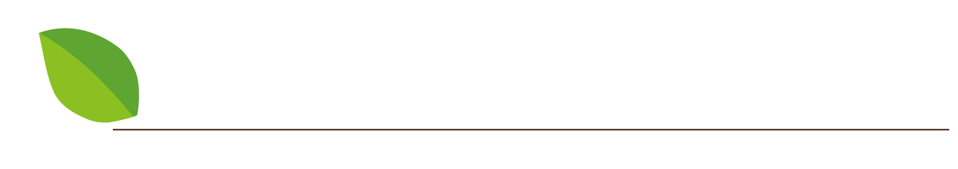

1. Thụt lề văn bản
2. Điều chỉnh khoảng cách giữa các dòng
3. Định dạng độ rộng lề trái, lề phải của đoạn văn bản.
4. Định dạng lề trên, dưới

Slide 11
1. Thụt lề đoạn văn bản
Bôi đen đoạn văn bản, sau đó:
- Nháy vào nút lệnh để tăng kích thước thụt lề
- Nháy vào nút lệnh để giảm kích thước thụt lề
Lưu ý: Có thể nháy vào nút hoặc một hoặc nhiều lần để tăng hoặc giảm kích thước thụt lề.

Slide 12
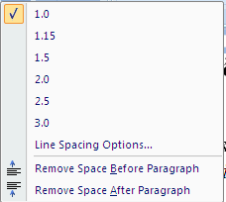
2. Điều chỉnh khoảng cách giữa các dòng
Cách điều chỉnh khoảng cách giữa các dòng:
Bước 1: Bôi đen đoạn văn bản muốn điều chỉnh khoảng cách.
Bước 2: Nháy vào nút lệnh chọn một trong các thông số.

Slide 13
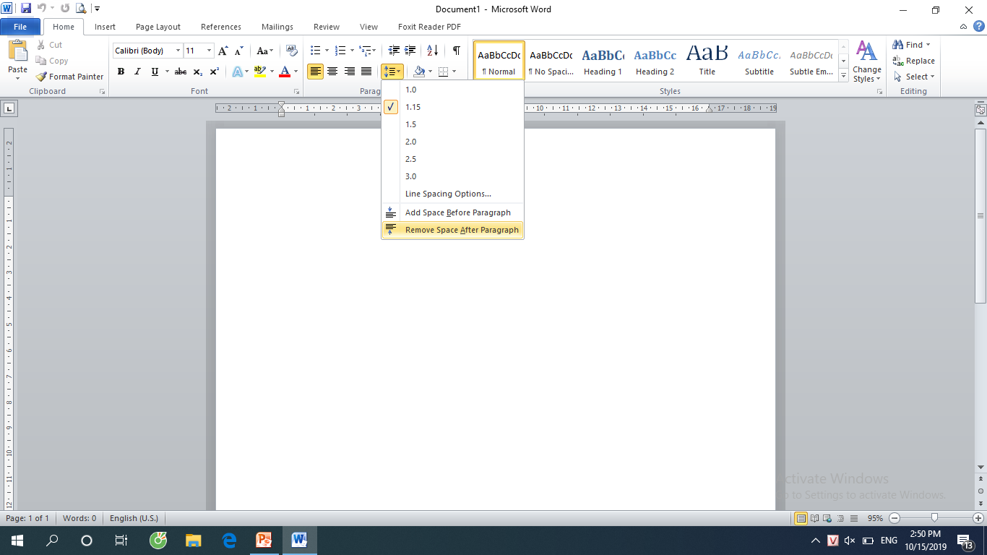
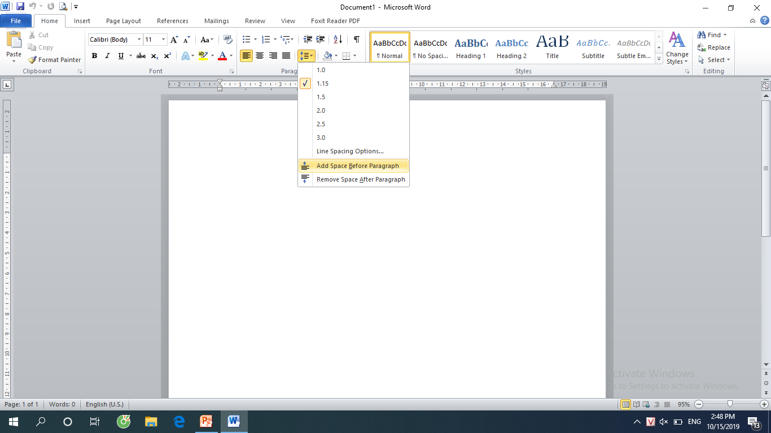
2. Điều chỉnh khoảng cách giữa các dòng
Cách điều chỉnh khoảng cách giữa các đoạn:
Bước 1: Bôi đen đoạn văn bản muốn điều chỉnh khoảng cách.
Bước 2: Nháy vào nút lệnh hoặc
để thêm hoặc bớt khoảng trắng phía trên hoặc phía dưới đoạn văn bản

Slide 14

3. Định dạng độ rộng lề trái, lề phải của đoạn văn bản
Di chuyển để điều chỉnh dòng đầu của đoạn văn bản
Di chuyển để căn lề phải của đoạn văn bản
Di chuyển để căn lề trái của đoạn văn bản

Slide 15


4. Định dạng lề trên và lề dưới
Cách thực hiện:
Bước 1: Đặt con trỏ chuột vào lề trên trang văn bản
Bước 2: Kéo thả chuột lên phía trên hoặc dưới đê mở rộng hoặc thu hẹp trang văn bản
Lề trên
Lề dưới

Slide 16


Em cần ghi nhớ
Giãn khoảng cách dòng trong một đoạn ta chọn
Di chuyển cả đoạn sang trái ta chọn ;sang phải ta chọn
Thêm (bớt) khoảng trống trên đoạn ta chọn , thêm bớt khoảng trống dưới
đoạn ta chọn

Slide 17

Câu 1: Muốn thụt lề đoạn văn bản sang trái hoặc sang phải em phải chọn biểu tượng…
A.
B.
C.

Slide 18
Câu 2: Muốn điều chỉnh khoảng cách giữa các dòng cho đoạn văn bản, em bôi đen đoạn văn bản rồi nháy chuột vào ….
A.
B.
C.

Slide 19
Câu 3: Hãy thực hiện dãn dòng cho đoạn văn mẫu với thông số 1.3 pt

Slide 20
Câu 4: Muốn điều chỉnh độ rộng lề trái - lề phải của đoạn văn bản, em bôi đen đoạn văn bản rồi nháy chuột vào ….
A.
B.
C.

Slide 21



CẢM ƠN CÁC THẦY CÔ GIÁO
Chúc các em học sinh chăm ngoan, học giỏi

